Slide 1
Consultorio
ROL | NOMBRE | MATRICULAS
Líder de Proyecto | Juan Alberto Salcedo Pérez | 1725469
Analista | Deyanira Mayela Delgado Cruz | 1938523
Desarrollador | Gerardo Flores Ramírez | 1799629
Tester | Stephanie Escamilla González | 1803317
Taller de POO
Hora: Martes / N4-N5

Slide 2
Fecha de estimacion inicial | 12/02/2020
Fecha de estimacion de entrega | 18/05/2020
Fecha de inicio | 18/02/2020
fecha de entrega | 29/05/2020
No. | Proceso | Status | Prioridad | Fecha de inicio | Fecha de entrega | Realizador | Horas de trabajo
1 | Requisitos del proyecto | Entregado | Alta | 17/02/2020 | 18/02/2020 | Líder de Proyecto & Analista & cliente | 3
2 | Análisis del proyecto | Entregado | Alta | 18/02/2020 | 24/02/2020 | Líder de Proyecto & Analista
3 | Estimación |  | Alta | 24/02/2020 | 03/03/2020 | Líder de Proyecto, Analista, Desarrollador & Tester
4 | Análisis técnico |  | Alta | 03/03/2020 | 11/03/2020 | Líder de Proyecto, Analista & Tester
5 | Diseño detallado |  | Alta | 11/03/2020 | 31/03/2020 | Líder de Proyecto, Analista & Desarrollador
6 | Construcción y Pruebas Unitarias |  | Alta | 22/04/2020 | 09/05/2020 | Líder de Proyecto, Desarrollador & Tester
7 | QA (Quality assurance) |  | Media | 10/05/2020 | 17/05/2020 | Líder de Proyecto, Desarrollador & Tester
8 | Implementación |  | Alta | 20/05/2020 | 29/05/2020 | Líder de Proyecto & Analista

Slide 3
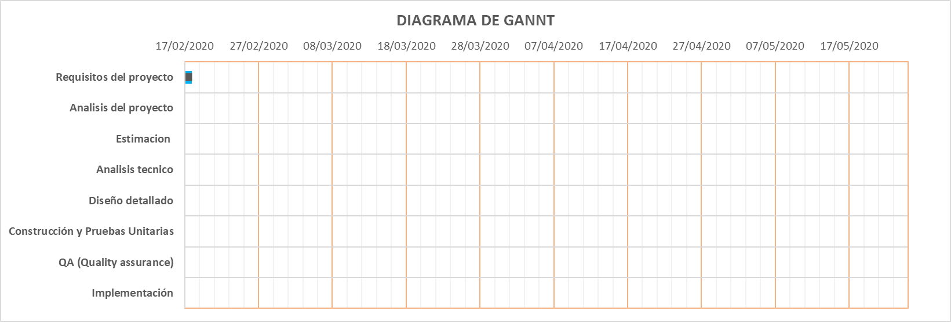
SEMANA 1- DIAGRAMA DE GANTT
¿Qué ha pasado? Hemos realizado pláticas con el cliente para la mejora de su programa | Riesgo del problema No hay riesgos
Diagrama | ¿Qué sigue? Revisar el programa del cliente Solicitar archivos realizados a dicho programa Y platicar los acuerdos de mejora

Slide 4
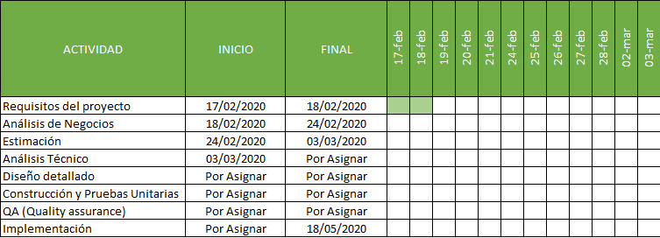
SEMANA 1 – ORGANIGRAMA

Slide 6
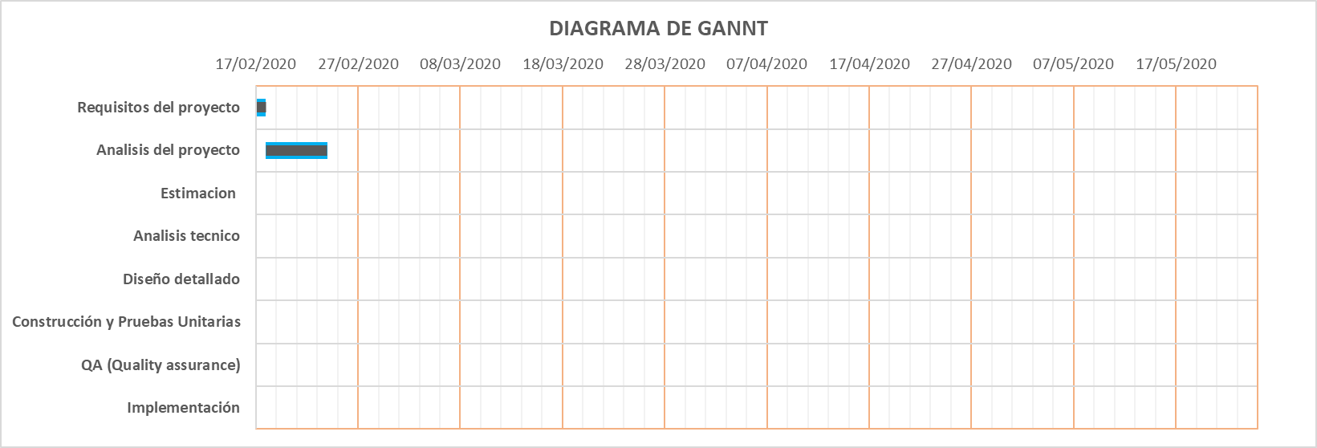
SEMANA 2 - DIAGRAMA DE GANTT
¿Qué ha pasado? Se habló de las mejoras al producto del cliente Se solicito todo tipo de información, hasta la fecha, que poseía el cliente Se revisó su programa y el uso que le daba a ella para enfocarse en los cambios | Riesgo del problema No hay riesgos
Diagrama | ¿Qué sigue? Realizar la estimación del programa Análisis técnico y Detallado Construcción de las mejoras Pruebas unitarias, calidad y certificaciones Producción

Slide 7
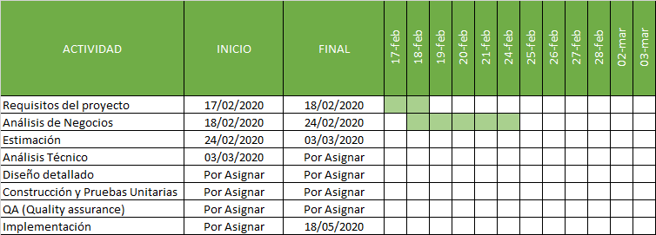
SEMANA 2 – ORGANIGRAMA

Slide 8
SEMANA 2
No. | Proceso | Status | Prioridad | Fecha de inicio | Fecha de entrega | Realizador | Horas de trabajo
1 | Requisitos del proyecto | Entregado | Alta | 17/02/2020 | 18/02/2020 | Líder de Proyecto & Analista & cliente | 3
2 | Analisis del proyecto | Entregado | Alta | 18/02/2020 | 24/02/2020 | Líder de Proyecto & Analista | 15
3 | Estimacion |  | Alta | 24/02/2020 | 03/03/2020 | Líder de Proyecto, Analista, Desarrollador & Tester
4 | Analisis tecnico |  | Alta | 03/03/2020 | 11/03/2020 | Líder de Proyecto, Analista & Tester
5 | Diseño detallado |  | Alta | 11/03/2020 | 31/03/2020 | Líder de Proyecto, Analista & Desarrollador
6 | Construcción y Pruebas Unitarias |  | Alta | 22/04/2020 | 09/05/2020 | Líder de Proyecto, Desarrollador & Tester
7 | QA (Quality assurance) |  | Media | 10/05/2020 | 17/05/2020 | Líder de Proyecto, Desarrollador & Tester
8 | Implementación |  | Alta | 20/05/2020 | 29/05/2020 | Líder de Proyecto & Analista

Slide 10
SEMANA 2
No. | Proceso | Status | Prioridad | Fecha de inicio | Fecha de entrega | Realizador | Horas de trabajo
1 | Requisitos del proyecto | Entregado | Alta | 17/02/2020 | 18/02/2020 | Líder de Proyecto & Analista & cliente | 3
2 | Análisis del proyecto | Entregado | Alta | 18/02/2020 | 24/02/2020 | Líder de Proyecto & Analista | 12
3 | Estimación |  | Alta | 24/02/2020 | 03/03/2020 | Líder de Proyecto, Analista, Desarrollador & Tester
4 | Análisis técnico |  | Alta | 03/03/2020 | 11/03/2020 | Líder de Proyecto, Analista & Tester
5 | Diseño detallado |  | Alta | 11/03/2020 | 31/03/2020 | Líder de Proyecto, Analista & Desarrollador
6 | Construcción y Pruebas Unitarias |  | Alta | 22/04/2020 | 09/05/2020 | Líder de Proyecto, Desarrollador & Tester
7 | QA (Quality assurance) |  | Media | 10/05/2020 | 17/05/2020 | Líder de Proyecto, Desarrollador & Tester
8 | Implementación |  | Alta | 20/05/2020 | 29/05/2020 | Líder de Proyecto & Analista

Slide 11
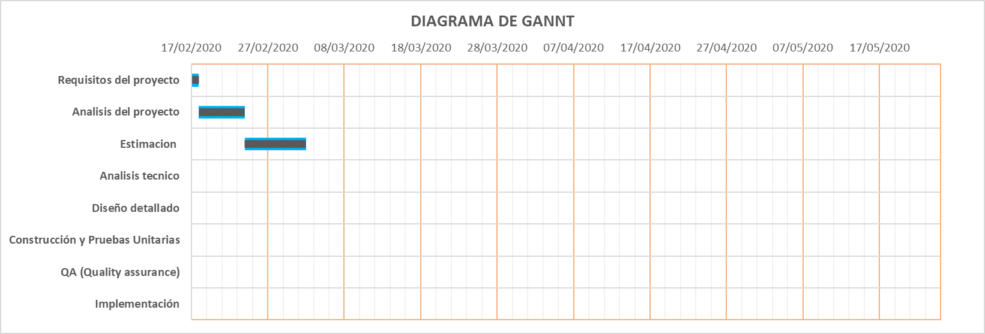
SEMANA 3 - DIAGRAMA DE GANTT
¿Qué ha pasado? Se ha comenzado el análisis técnico, estimación del programa Se comenzó el diseño detallado y construcción del programa Se han informado de las pruebas unitarias, calidad y certificación Se ha comenzado la producción del nuevo diseño de programa | Riesgo del problema Avance lento en el avance técnico, cuestión de tiempo No hay progresos para el diseño detallado La construcción queda pausada QA e Implementación bajan asignación de alta a media
Diagrama | ¿Qué sigue? Tester y Analista deben implementar solución para el análisis técnico y hacer avanzar y mejorar las demás asignaciones/procesos

Slide 12
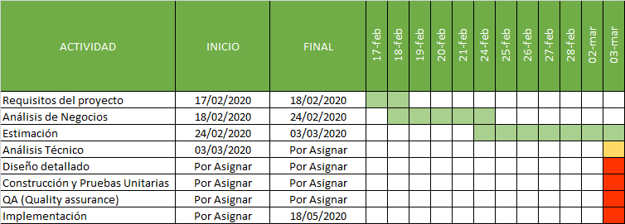
SEMANA 3 – ORGANIGRAMA

Slide 14
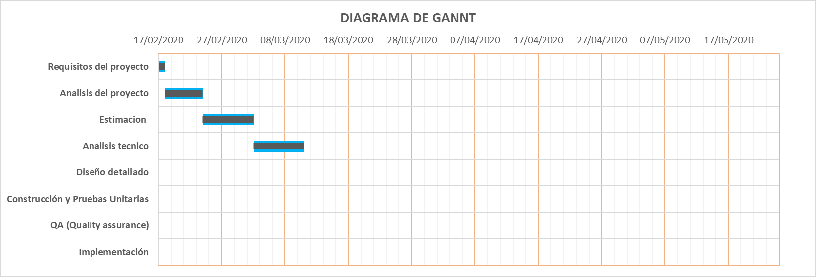
SEMANA 4 - DIAGRAMA DE GANTT
¿Qué ha pasado? Se han finalizado los análisis técnicos y estimación del programa. Se han avanzado el diseño detallado y construcción del programa. | Riesgo del problema Retardo por cuestión de tiempo en el detallado. Las pruebas unitarias se han pausado. La construcción queda pausada. QA e Implementación bajan asignación de alta a media.
Diagrama | ¿Qué sigue? Tester y Analista deben implementar solución para el análisis técnico y hacer avanzar y mejorar las demás asignaciones/procesos . Reprogramar fechas para pruebas unitarias y construcción.

Slide 15
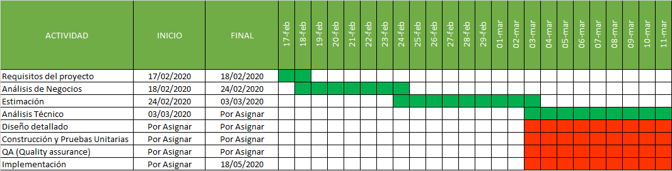
SEMANA 4 – ORGANIGRAMA

Slide 16
SEMANA 4
No. | Proceso | Status | Prioridad | Fecha de inicio | Fecha de entrega | Realizador | Horas de trabajo
1 | Requisitos del proyecto | Entregado | Alta | 17/02/2020 | 18/02/2020 | Líder de Proyecto & Analista & cliente | 3
2 | Analisis del proyecto | Entregado | Alta | 18/02/2020 | 24/02/2020 | Líder de Proyecto & Analista | 12
3 | Estimacion | Entregado | Alta | 24/02/2020 | 03/03/2020 | Líder de Proyecto, Analista, Desarrollador & Tester | 8
4 | Analisis tecnico | Entregado | Alta | 03/03/2020 | 11/03/2020 | Líder de Proyecto, Analista & Tester | 12
5 | Diseño detallado | Entregado | Alta | 11/03/2020 | 31/03/2020 | Líder de Proyecto, Analista & Desarrollador
6 | Construcción y Pruebas Unitarias | Entregado | Alta | 22/04/2020 | 09/05/2020 | Líder de Proyecto, Desarrollador & Tester
7 | QA (Quality assurance) | Entregado | Media | 10/05/2020 | 17/05/2020 | Líder de Proyecto, Desarrollador & Tester
8 | Implementación |  | Alta | 20/05/2020 | 29/05/2020 | Líder de Proyecto & Analista

Slide 18
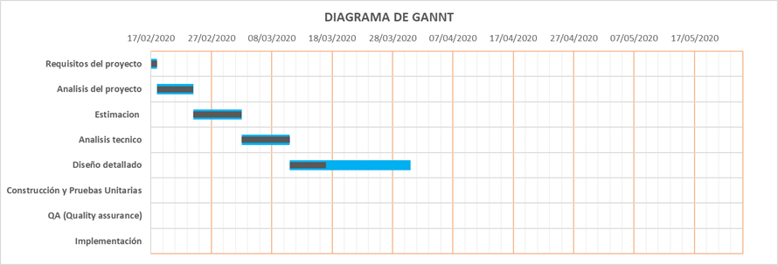
SEMANA 5 - DIAGRAMA DE GANTT
¿Qué ha pasado? El diseño detallado se ha avanzado. | Riesgo del problema Retardo por cuestión de tiempo en el detallado. Las pruebas unitarias siguen pausada. La construcción sigue en pausa. QA e Implementación quedan pendientes por realizar.
Diagrama | ¿Qué sigue? Fomentar una mejora en el diseño detallado, posible reunión con cliente. Re planificar las pruebas unitarias y la construcción. Hablar sobre posible reasignación de fecha final del proyecto.

Slide 19
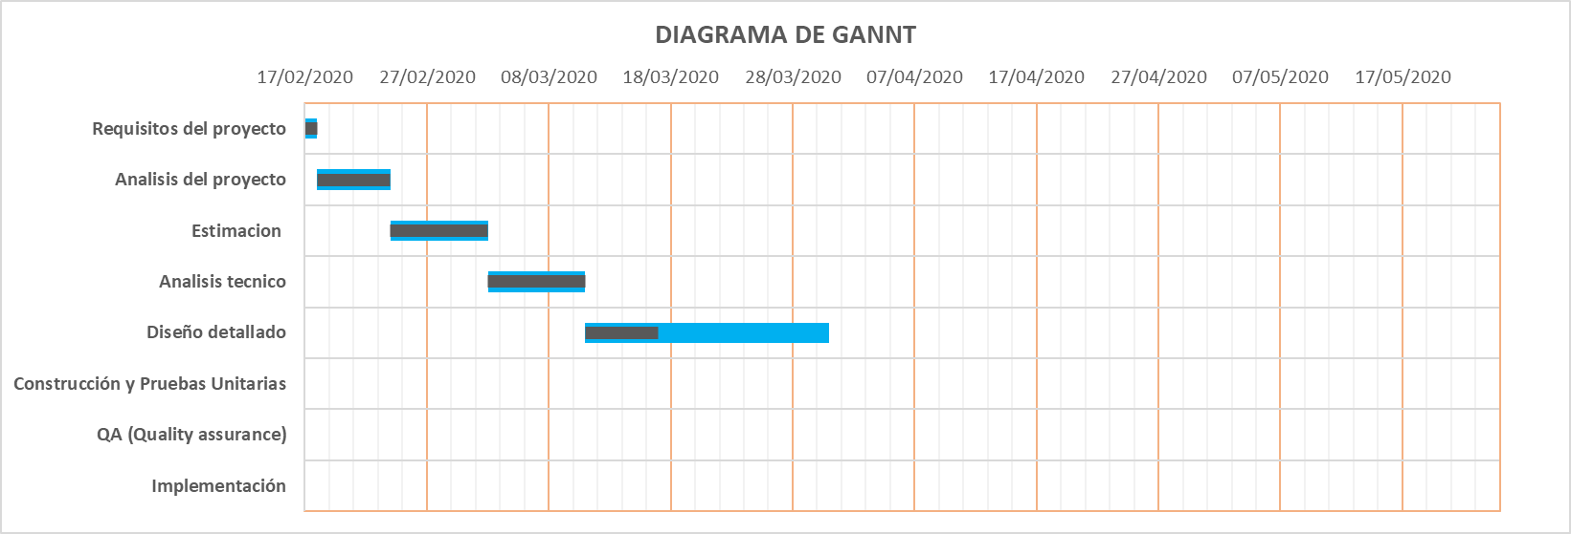
SEMANA 5 - DIAGRAMA DE GANTT
¿Qué ha pasado? Diseño detallado finalizado. Se realizaron platicas de mejoras con el cliente. Fecha de entrega al cliente ha sido modificada. Construcción y pruebas unitarias han dado inicio. | Riesgo del problema QA e Implementación quedan pendientes por realizar.
Diagrama | ¿Qué sigue? Revisar y estar al pendiente de los avances del proyecto. Acelerar el proceso de la página web.

Slide 20
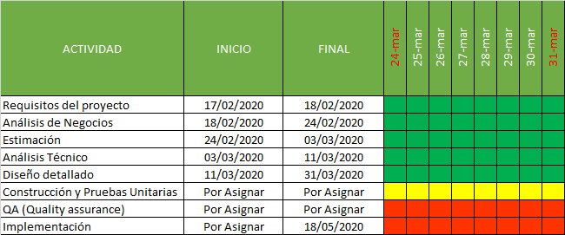
SEMANA 5 – ORGANIGRAMA

Slide 21
SEMANA 5
No. | Proceso | Status | Prioridad | Fecha de inicio | Fecha de entrega | Realizador | Horas de trabajo
1 | Requisitos del proyecto | Entregado | Alta | 17/02/2020 | 18/02/2020 | Líder de Proyecto & Analista & cliente | 3
2 | Analisis del proyecto | Entregado | Alta | 18/02/2020 | 24/02/2020 | Líder de Proyecto & Analista | 12
3 | Estimacion | Entregado | Alta | 24/02/2020 | 03/03/2020 | Líder de Proyecto, Analista, Desarrollador & Tester | 8
4 | Analisis tecnico | Entregado | Alta | 03/03/2020 | 11/03/2020 | Líder de Proyecto, Analista & Tester | 12
5 | Diseño detallado |  | Alta | 11/03/2020 | 31/03/2020 | Líder de Proyecto, Analista & Desarrollador | 20
6 | Construcción y Pruebas Unitarias |  | Alta | 22/04/2020 | 09/05/2020 | Líder de Proyecto, Desarrollador & Tester
7 | QA (Quality assurance) |  | Media | 10/05/2020 | 17/05/2020 | Líder de Proyecto, Desarrollador & Tester
8 | Implementación |  | Alta | 20/05/2020 | 29/05/2020 | Líder de Proyecto & Analista

Slide 23
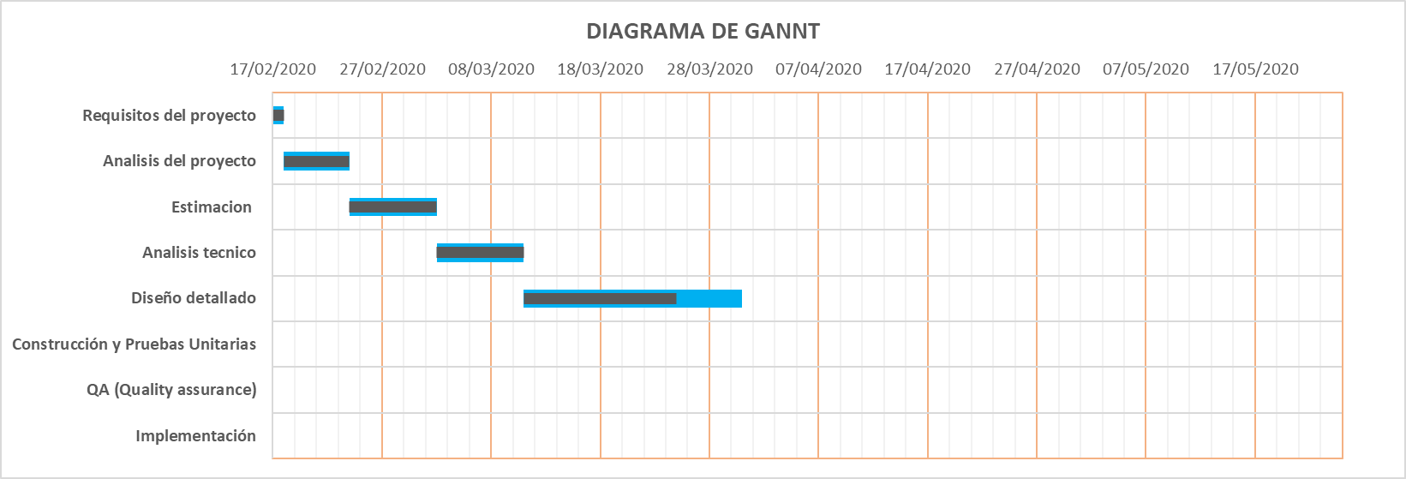
SEMANA 6 / 7 / 8 - DIAGRAMA DE GANTT
¿Qué ha pasado? PROYECTO PAUSADO POR CONTINGENCIA. | Riesgo del problema PROYECTO PAUSADO POR CONTINGENCIA.
Diagrama | ¿Qué sigue? PROYECTO PAUSADO POR CONTINGENCIA.

Slide 24
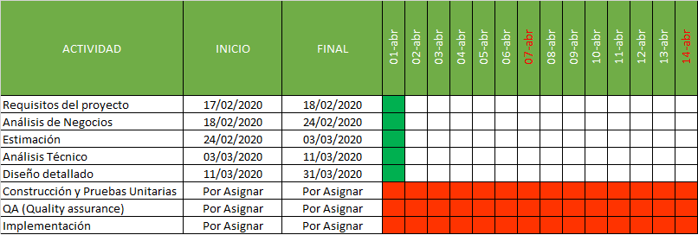
SEMANA 6 / 7 / 8 – ORGANIGRAMA

Slide 26
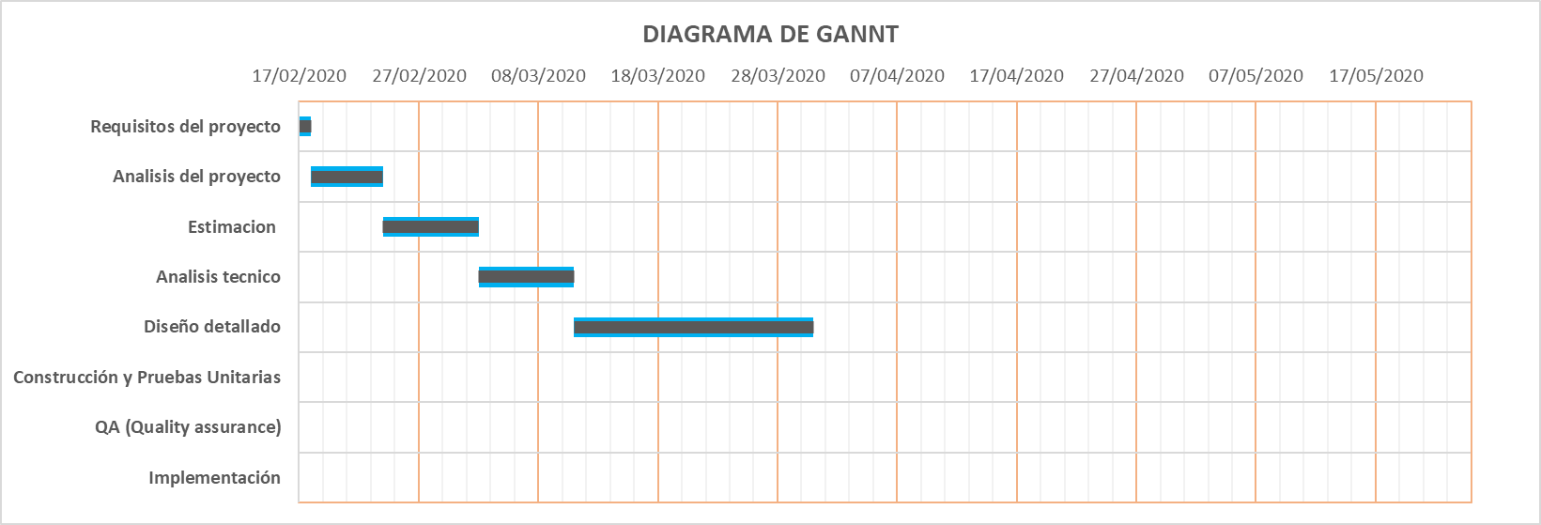
SEMANA 9 - DIAGRAMA DE GANTT
¿Qué ha pasado? Se retoman las actividades pausadas. | Riesgo del problema NINGUNO
Diagrama | ¿Qué sigue? Reasignar la fecha de entrega. Finalizar construcción y pruebas unitarias.

Slide 27
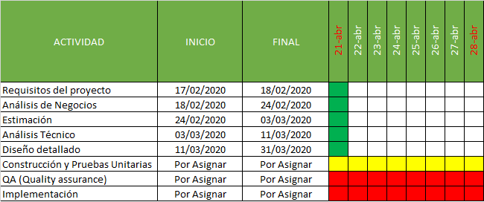
SEMANA 9– ORGANIGRAMA

Slide 29
SEMANA 10 - DIAGRAMA DE GANTT
¿Qué ha pasado? Se ha puesto en marcha la construcción y pruebas unitarias. La fecha de entrega se ha reasignado con el cliente. | Riesgo del problema NINGUNO
Diagrama | ¿Qué sigue? Avanzar la documentación pendiente.

Slide 30
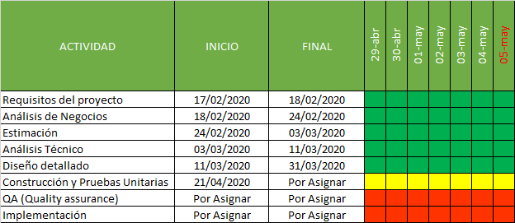
SEMANA 10– ORGANIGRAMA

Slide 32
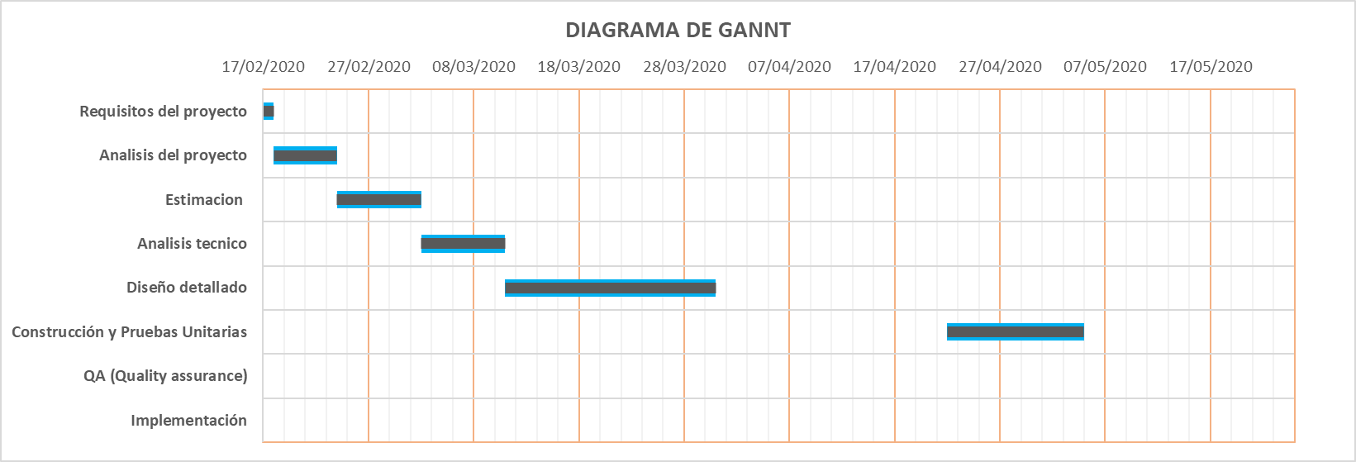
SEMANA 11 - DIAGRAMA DE GANTT
¿Qué ha pasado? Se han finalizado la construcción y pruebas unitarias. Se ha comenzado a evaluar el proyecto por medio del QA. | Riesgo del problema NINGUNO
Diagrama | ¿Qué sigue? Revisar que no existan mas problemas en el sistema. Seguir avanzando con la documentación y acomodo del proyecto. Análisis profundo en QA.

Slide 33
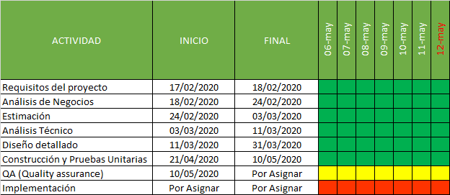
SEMANA 11– ORGANIGRAMA

Slide 35
SEMANA 11
No. | Proceso | Status | Prioridad | Fecha de inicio | Fecha de entrega | Realizador | Horas de trabajo
1 | Requisitos del proyecto | Entregado | Alta | 17/02/2020 | 18/02/2020 | Líder de Proyecto & Analista & cliente | 3
2 | Analisis del proyecto | Entregado | Alta | 18/02/2020 | 24/02/2020 | Líder de Proyecto & Analista | 12
3 | Estimacion | Entregado | Alta | 24/02/2020 | 03/03/2020 | Líder de Proyecto, Analista, Desarrollador & Tester | 8
4 | Analisis tecnico | Entregado | Alta | 03/03/2020 | 11/03/2020 | Líder de Proyecto, Analista & Tester | 12
5 | Diseño detallado | Entregado | Alta | 11/03/2020 | 31/03/2020 | Líder de Proyecto, Analista & Desarrollador | 72
6 | Construcción y Pruebas Unitarias | Entregado | Alta | 22/04/2020 | 09/05/2020 | Líder de Proyecto, Desarrollador & Tester | 59
7 | QA (Quality assurance) |  | Media | 10/05/2020 | 17/05/2020 | Líder de Proyecto, Desarrollador & Tester
8 | Implementación |  | Alta | 20/05/2020 | 29/05/2020 | Líder de Proyecto & Analista

Slide 36
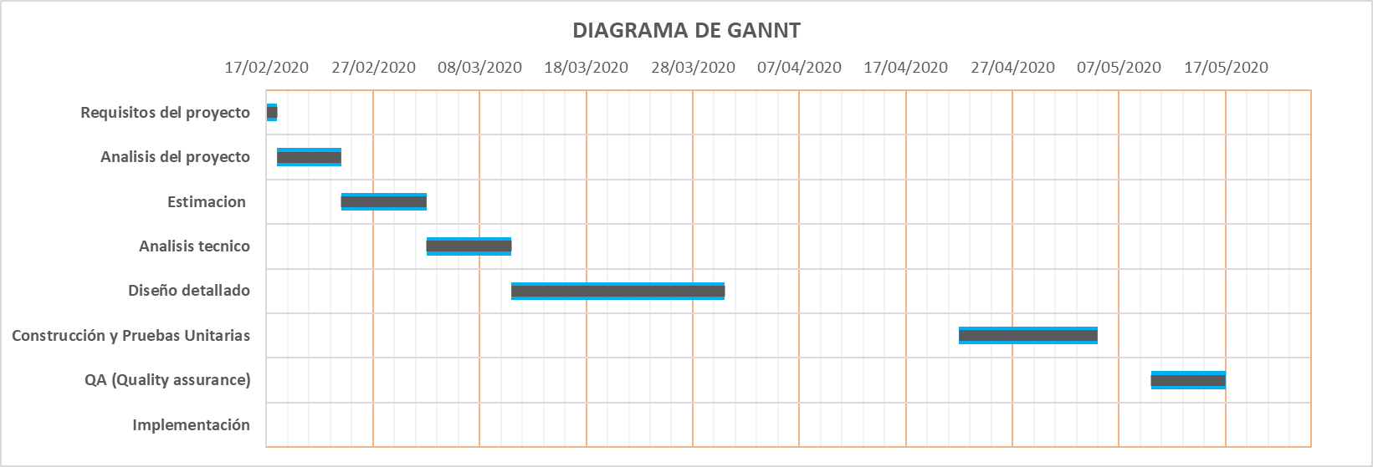
SEMANA 12 - DIAGRAMA DE GANTT
¿Qué ha pasado? Se han finalizado lo que son las evaluaciones QA. Se ha comenzado a implementar el proyecto. | Riesgo del problema NINGUNO
Diagrama | ¿Qué sigue? Mostrar completado el Sistema al cliente . Implementarlo .

Slide 37
SEMANA 12 - ORGANIGRAMA12– ORGANIGRAMA
Actividad | Inicio | Final | 12-may | 13-may | 14-may | 15-may | 16-may | 17-may | 18-may
Requisitos del proyecto | 17/02/2020 | 18/02/2020
Análisis de Negocio | 18/02/2020 | 24/02/2020
Estimación | 24/02/2020 | 03/03/2020
Análisis Técnico | 03/03/2020 | 11/03/2020
Diseño detallado | 11/03/2020 | 31/03/2020
Construcción y Pruebas unitarias | 22/04/2020 | 09/05/2020
QA (Quality assurance) | 10/05/2020 | 17/05/2020
Implemetación | 20/05/2020 | 29/05/2020

Slide 39
SEMANA 12
No. | Proceso | Status | Prioridad | Fecha de inicio | Fecha de entrega | Realizador | Horas de trabajo
1 | Requisitos del proyecto | Entregado | Alta | 17/02/2020 | 18/02/2020 | Líder de Proyecto & Analista & cliente | 3
2 | Análisis del proyecto | Entregado | Alta | 18/02/2020 | 24/02/2020 | Líder de Proyecto & Analista | 12
3 | Estimación | Entregado | Alta | 24/02/2020 | 03/03/2020 | Líder de Proyecto, Analista, Desarrollador & Tester | 8
4 | Análisis técnico | Entregado | Alta | 03/03/2020 | 11/03/2020 | Líder de Proyecto, Analista & Tester | 12
5 | Diseño detallado | Entregado | Alta | 11/03/2020 | 31/03/2020 | Líder de Proyecto, Analista & Desarrollador | 72
6 | Construcción y Pruebas Unitarias | Entregado | Alta | 22/04/2020 | 09/05/2020 | Líder de Proyecto, Desarrollador & Tester | 59
7 | QA (Quality assurance) | Entregado | Media | 10/05/2020 | 17/05/2020 | Líder de Proyecto, Desarrollador & Tester | 24
8 | Implementación |  | Alta | 20/05/2020 | 29/05/2020 | Líder de Proyecto & Analista

Slide 40
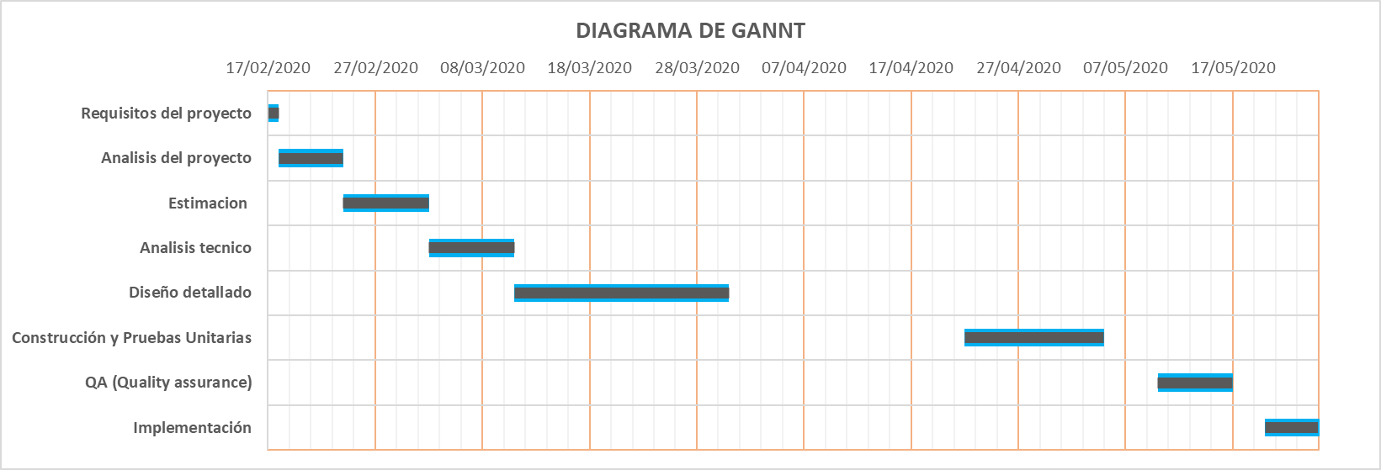
SEMANA 13 –DIAGRAMA DE GANNT
¿Qué ha pasado? Se han hecho las pruebas unitarias necesarias. | Riesgo del problema NINGUNO
Diagrama | ¿Qué sigue? Presentar y entregar proyecto al cliente.

Slide 41
Semana 13
No. | Proceso | Status | Prioridad | Fecha de inicio | Fecha de entrega | Realizador | Horas de trabajo
1 | Requisitos del proyecto | Entregado | Alta | 17/02/2020 | 18/02/2020 | Líder de Proyecto & Analista & cliente | 3
2 | Análisis del proyecto | Entregado | Alta | 18/02/2020 | 24/02/2020 | Líder de Proyecto & Analista | 12
3 | Estimación | Entregado | Alta | 24/02/2020 | 03/03/2020 | Líder de Proyecto, Analista, Desarrollador & Tester | 8
4 | Análisis técnico | Entregado | Alta | 03/03/2020 | 11/03/2020 | Líder de Proyecto, Analista & Tester | 12
5 | Diseño detallado | Entregado | Alta | 11/03/2020 | 31/03/2020 | Líder de Proyecto, Analista & Desarrollador | 72
6 | Construcción y Pruebas Unitarias | Entregado | Alta | 22/04/2020 | 09/05/2020 | Líder de Proyecto, Desarrollador & Tester | 59
7 | QA (Quality assurance) | Entregado | Media | 10/05/2020 | 17/05/2020 | Líder de Proyecto, Desarrollador & Tester | 24
8 | Implementación | Entregado | Alta | 20/05/2020 | 29/05/2020 | Líder de Proyecto & Analista | 1

